Slide 1
«Как я провел
лето!»
МБДОУ №231
Группа 5, корпус 2
Воспитатель: Афанасьева А.А.

Slide 3
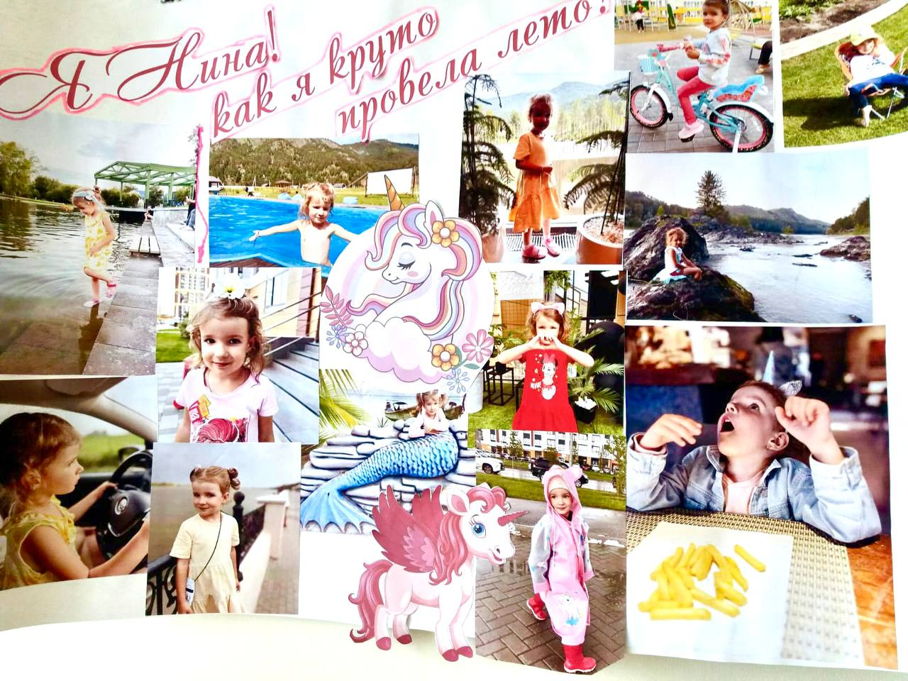

Slide 4
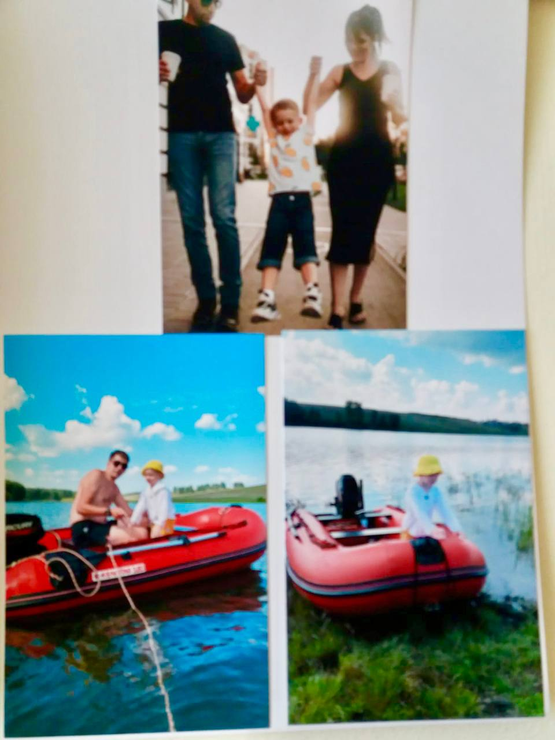
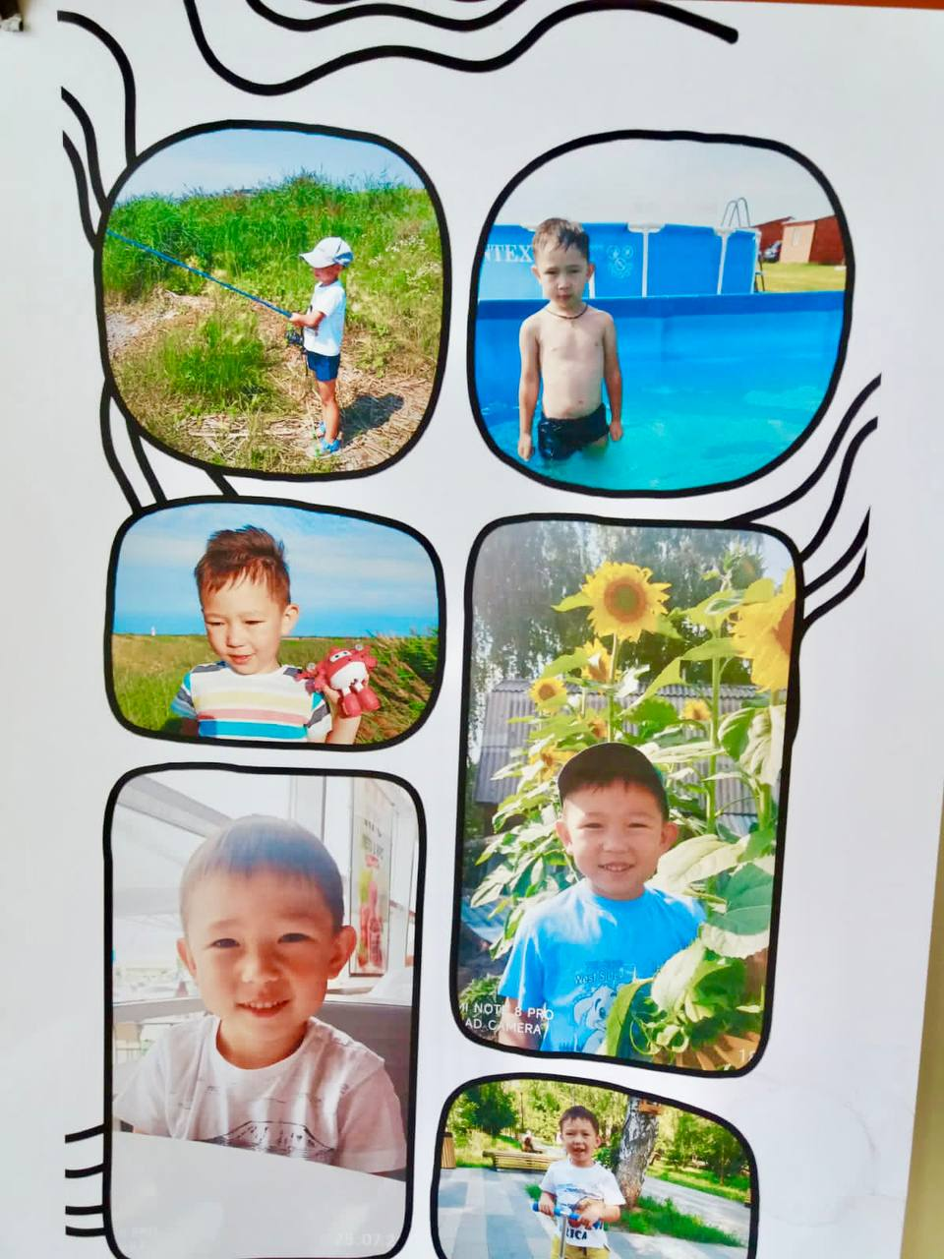
.

Slide 6
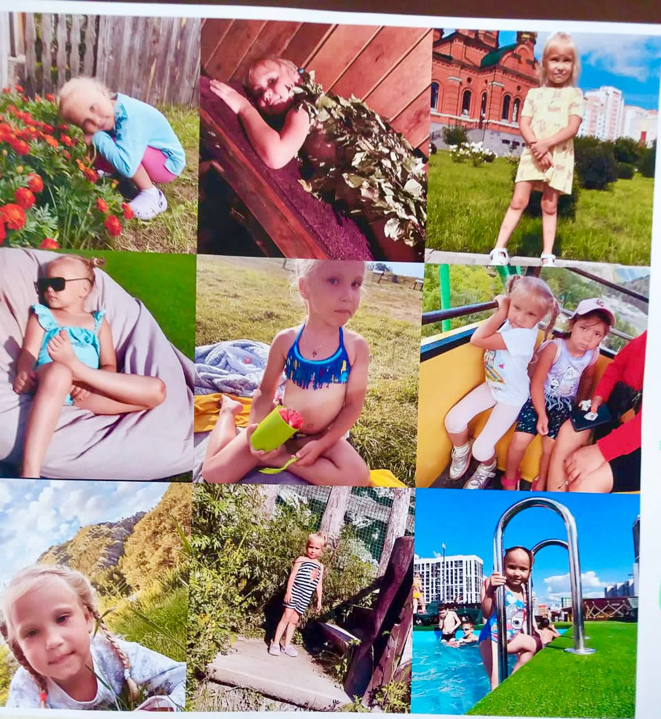

Slide 7
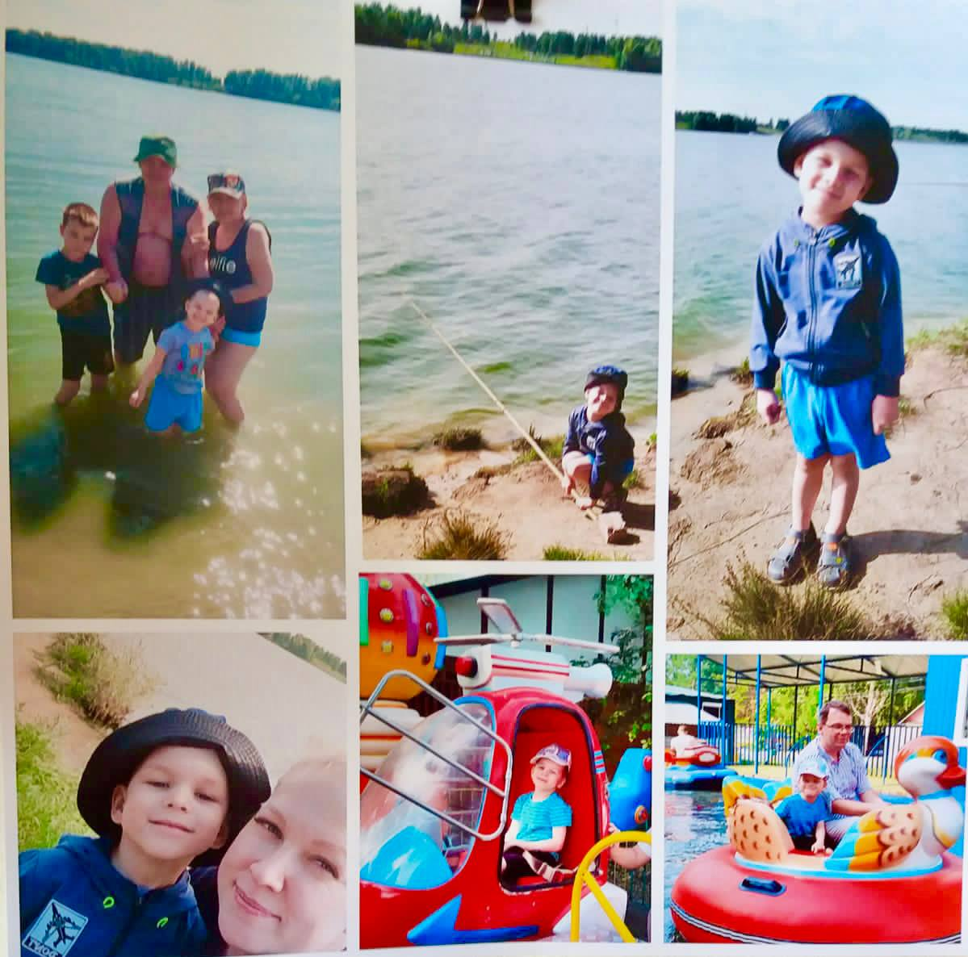

Slide 9
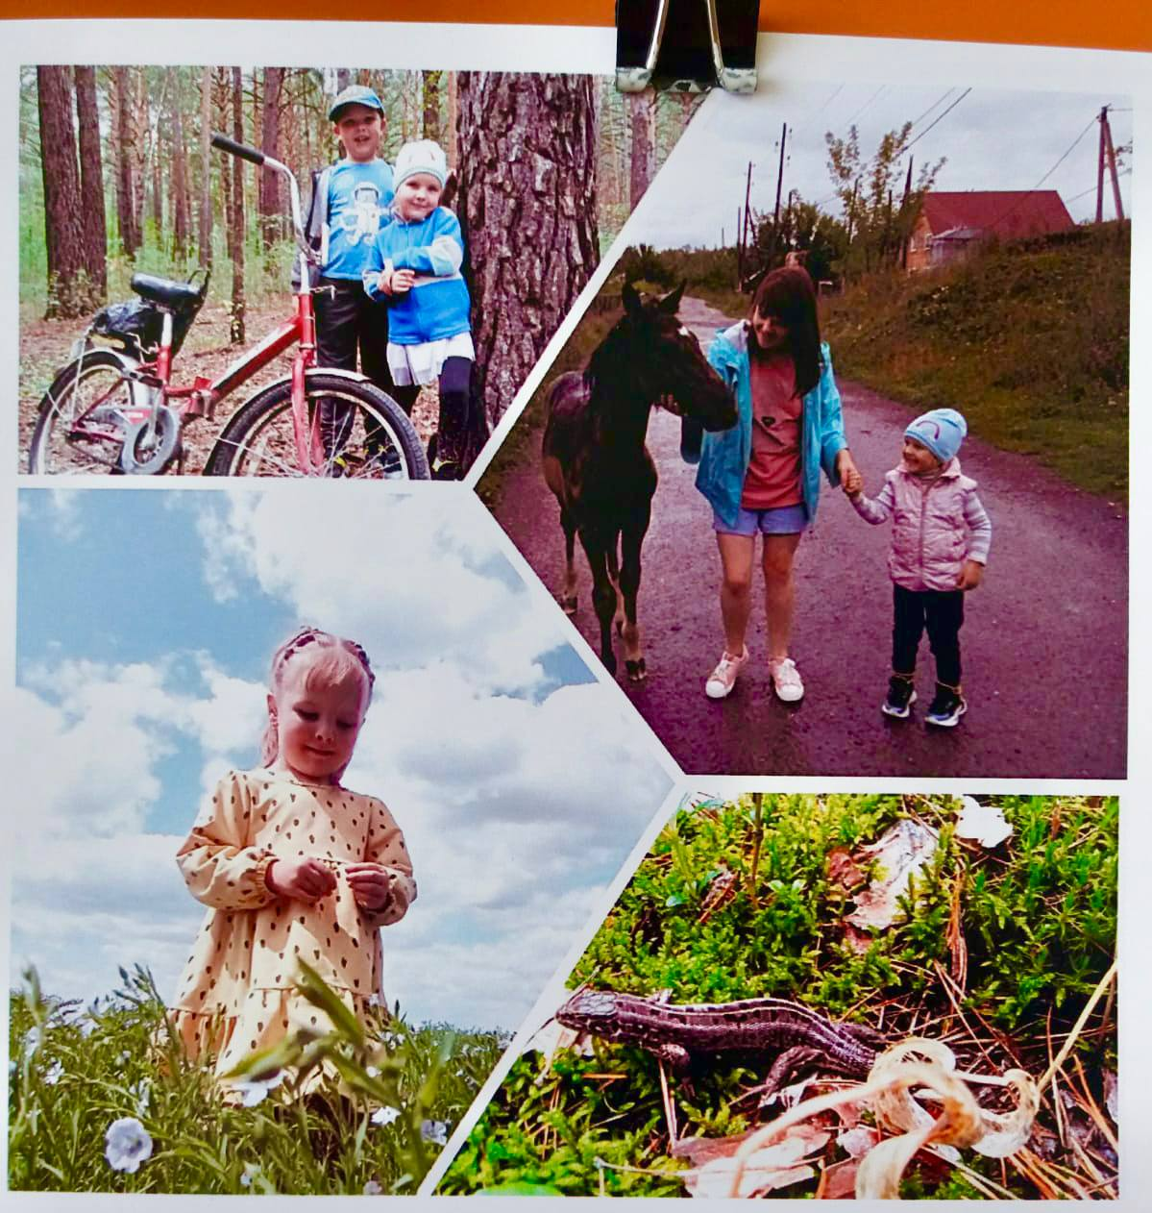

Slide 10
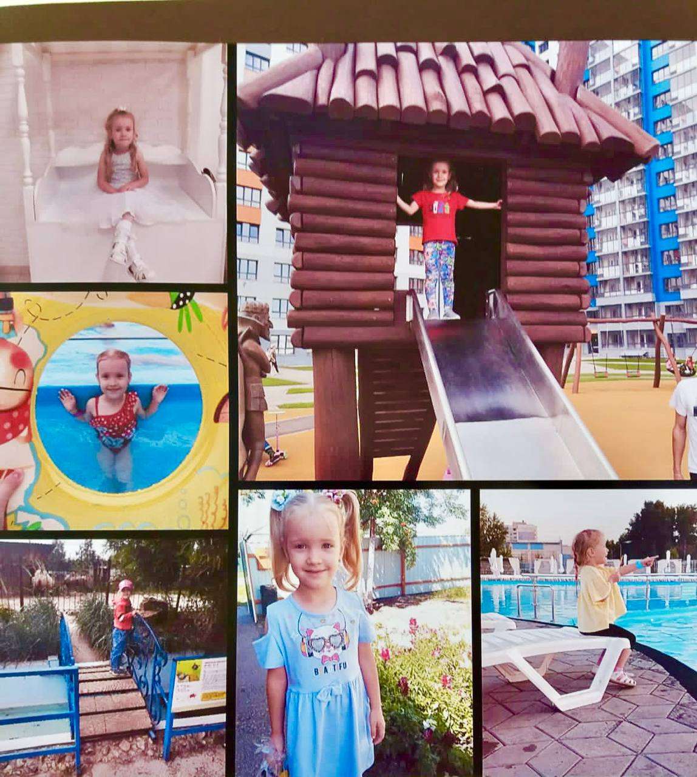

Slide 12
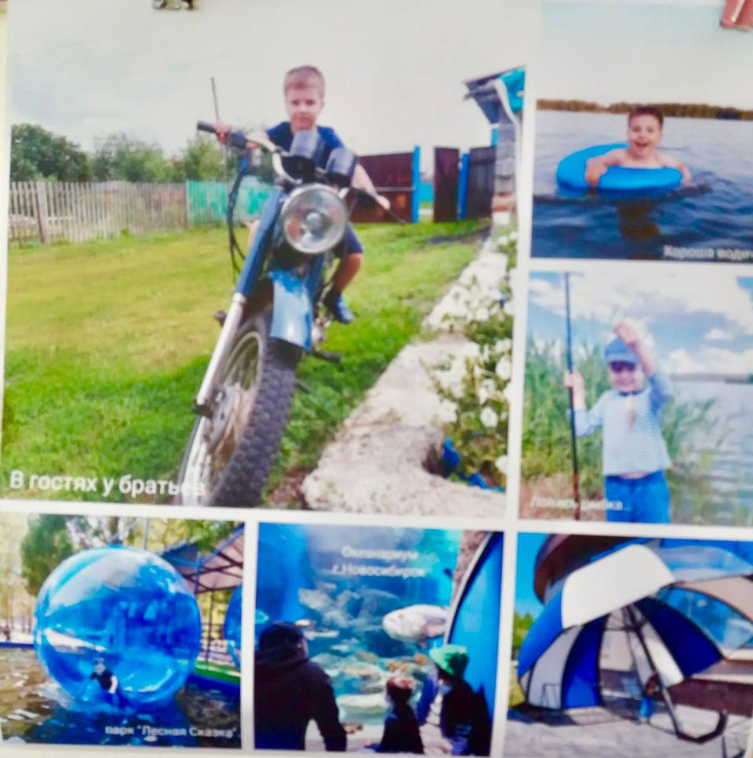

Slide 13
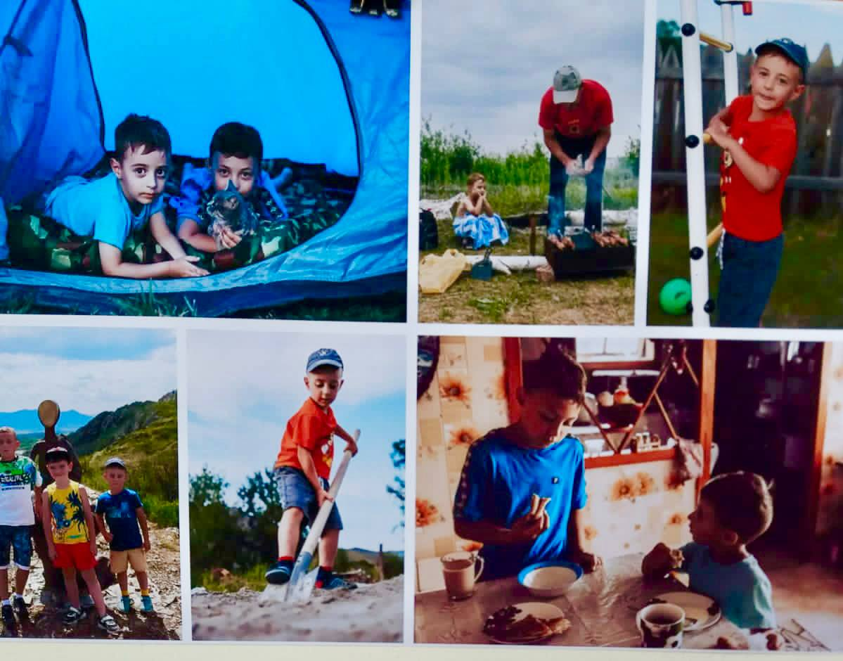

Slide 15
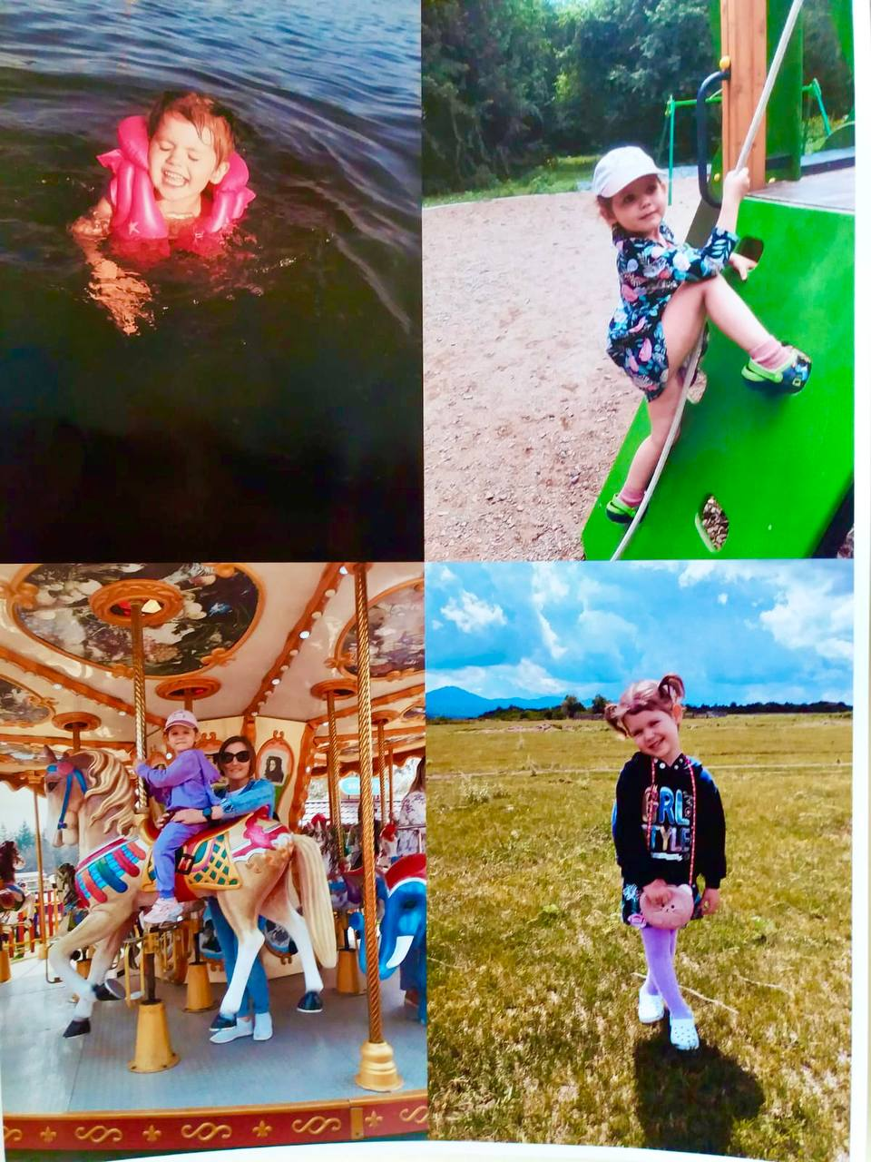

Slide 16
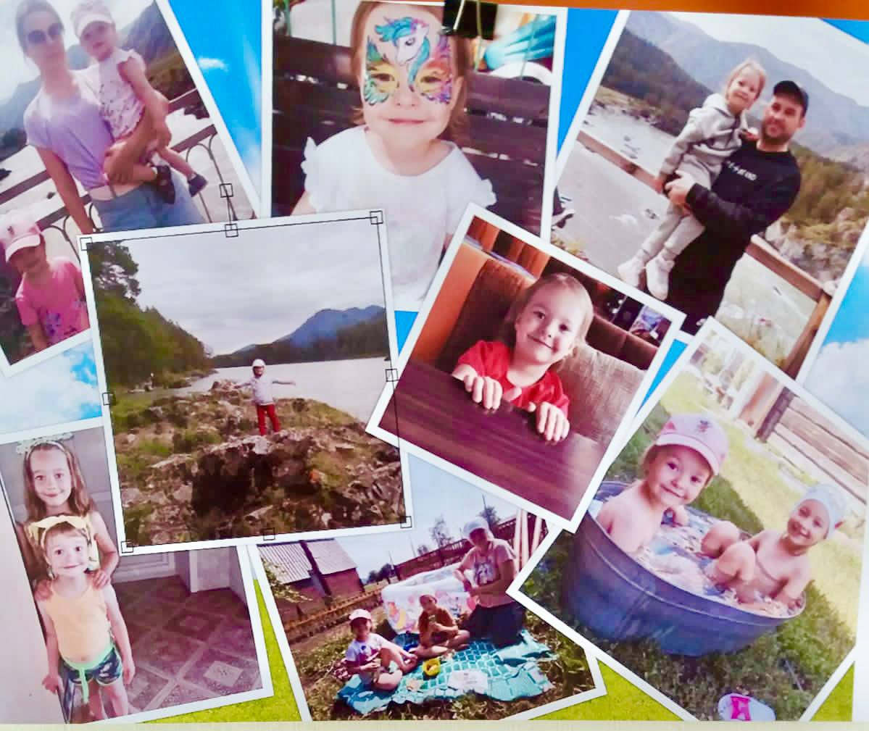

Slide 18
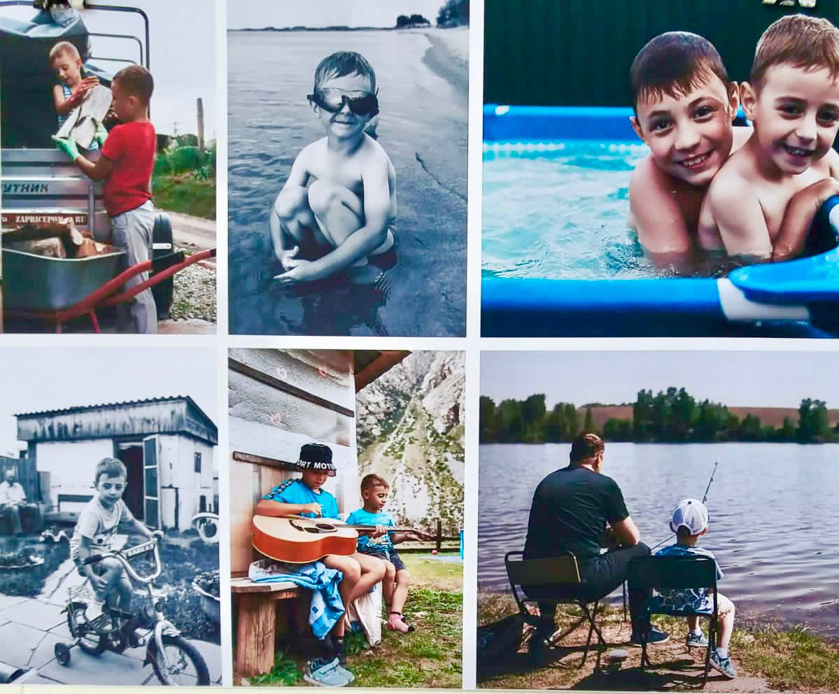

Slide 20
Почему для всех ребят
Лета не хватает?
Лето, словно, шоколад,
Очень быстро тает!
Спасибо за внимание!

